Slide 1
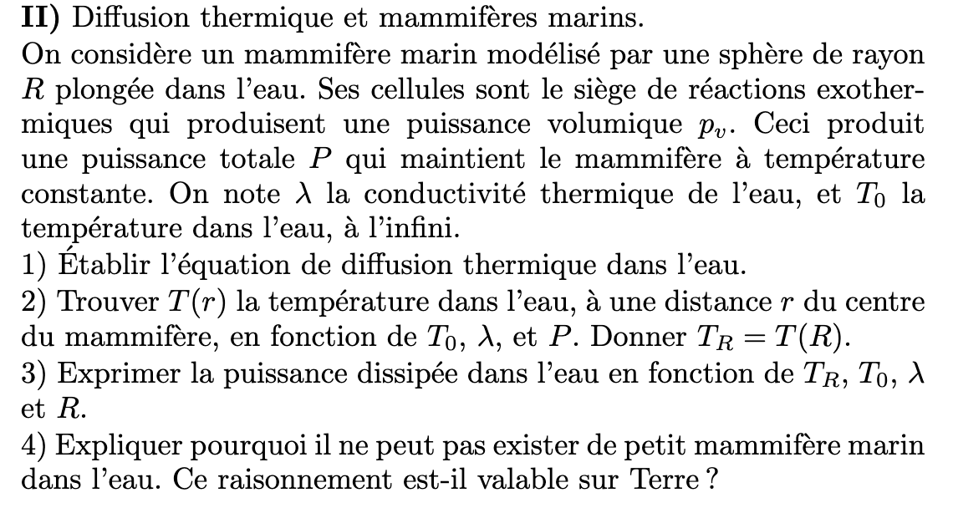
I) Cours : transformateur idéal
I) Cours : transformateur idéal

